Slide 1
Sobre o Behavior Cloning
OFFLINE RL · CARTPOLE
Descrevendo o passo a passo: da máxima verossimilhança à cross-entropy, o gradiente, as melhorias do bc_cartpole.py e por que copiar tem limites
Notes:
Nesta apresentação vamos entender a matemática do behavior cloning, o BC, o método mais simples de aprendizado a partir de dados, exatamente como ele está implementado no bc_cartpole.py. Primeiro, o problema: um dataset de pares estado e ação do CartPole e uma política que é uma distribuição de probabilidade sobre as duas ações. Depois, a derivação passo a passo: máxima verossimilhança, cross-entropy, a relação com a divergência KL, o gradiente e a otimização. Em seguida, a matemática das melhorias do código: parada antecipada, label smoothing, weight decay, dropout e memória. Por fim, os limites do BC: erros que se acumulam, dados de qualidade misturada, e como uma pequena mudança na perda faz a ponte com o Offline RL. Tudo ilustrado com os nossos experimentos no CartPole.

Slide 2
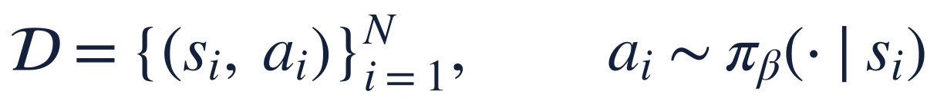
O ponto de partida: um dataset de demonstrações
O PROBLEMA
s
a
πβ
O estado: 4 números contínuos: x, v (carrinho) e θ, ω (poste).
A ação gravada: um rótulo entre 2 classes (0 = esquerda, 1 = direita).
A heurística de equilíbrio com parte das ações trocadas (30% no medio).
Objetivo: achar uma rede πθ(a | s) que escolha a mesma ação que πβ escolheria. É aprendizado supervisionado: recompensa não entra em lugar nenhum.
Notes:
O ponto de partida do BC é um dataset D de pares estado e ação. Cada ação a i foi escolhida pela política que gerou os dados, pi beta, no estado s i. No CartPole, o estado são 4 números: posição e velocidade do carrinho, ângulo e velocidade angular do poste. A ação é um rótulo entre 2 classes: zero empurra para a esquerda e um para a direita. A política pi beta é a heurística de equilíbrio com uma fração das ações trocadas: 30 por cento no dataset medio, que é o padrão do bc_cartpole. Para o algoritmo ela é desconhecida: só vemos as ações que ela tomou. O objetivo do BC é achar uma rede pi theta que escolha a mesma ação que pi beta escolheria em cada estado. É aprendizado supervisionado comum, uma classificação binária, e a recompensa não entra em lugar nenhum. No estudo das melhorias usamos o medio com 10 por cento dos episódios: 27 episódios de treino, 3.672 pares.

Slide 3
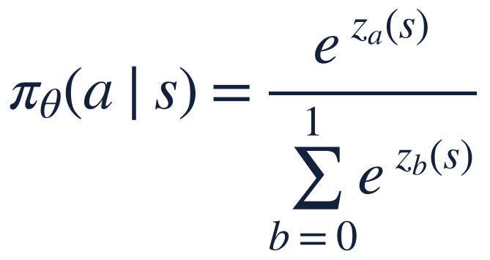

A rede devolve uma probabilidade para cada ação
O PROBLEMA · A POLÍTICA
ação | logit z | π(a | s)
esquerda (0) | 0,3 | 0,269
direita (1) | 1,3 | 0,731
s → rede (4 → 256 → 256 → 2) → logits z(s) → softmax. Com 2 ações, π(direita | s) = σ(z₁ − z₀).
Notes:
A política pi theta é uma rede neural que, para cada estado, devolve uma distribuição de probabilidade sobre as 2 ações. No bc_cartpole, a rede recebe os 4 números do estado, passa por duas camadas de 256 neurônios com ReLU e devolve 2 números soltos, os logits. O softmax transforma os logits em probabilidades: exponencia cada um e divide pela soma, então tudo fica positivo e soma 1. No exemplo, o logit de direita é 1,3 e o de esquerda 0,3; as probabilidades ficam 0,731 e 0,269. Com só duas ações, o softmax é o mesmo que a sigmoide da diferença entre os dois logits: o que importa é só z1 menos z0. Os logits são ilustrativos, mas as probabilidades são o softmax exato deles.

Slide 4
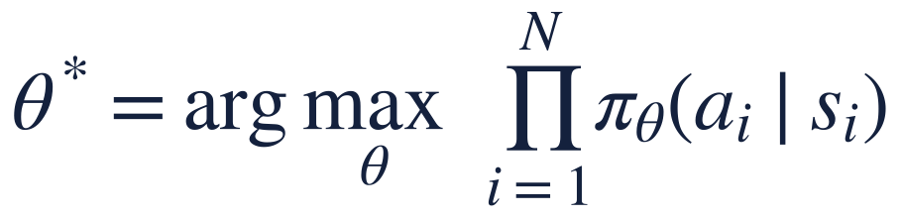
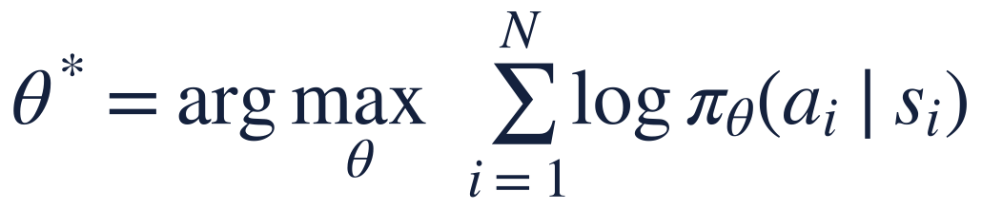
Escolher θ que torna as ações gravadas mais prováveis
PASSO 1 · MÁXIMA VEROSSIMILHANÇA
a) probabilidade de todo o dataset
b) aplicando o logaritmo
O produto supõe cada par independente. Com milhares de termos menores que 1 (3.672 no medio 10%), ele vira praticamente zero no computador.
O log é crescente: não muda o argmax, e troca o produto por uma soma, fácil de derivar e de estimar com lotes.
Notes:
O primeiro passo da derivação é a máxima verossimilhança. Queremos os parâmetros theta que tornam as ações gravadas no dataset as mais prováveis possíveis. Supondo os pares independentes, a probabilidade do dataset inteiro é o produto das probabilidades de cada ação gravada. A independência é uma simplificação: passos vizinhos de um episódio são quase iguais. Só que, com milhares de termos menores que 1, 3.672 no medio 10 por cento, esse produto vira praticamente zero no computador. A saída é aplicar o logaritmo: como o log é crescente, ele não muda qual theta é o melhor, e transforma o produto numa soma, fácil de derivar e de estimar com pequenos lotes.

Slide 5
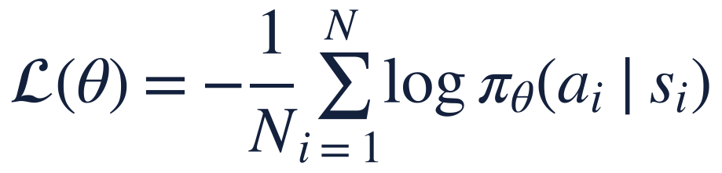
Trocando o sinal, vira a cross-entropy
PASSO 2 · A PERDA
π(a gravada | s) | perda −log π
0,9 | 0,11
0,7 | 0,36
0,5 | 0,69
0,1 | 2,30
0,01 | 4,61
Maximizar a soma dos logs = minimizar a média de −log: cada par paga −log π(a gravada | s).
No exemplo do slide 3: se a ação gravada é direita, perda = −log 0,731 = 0,31; se é esquerda, −log 0,269 = 1,31.
Errar com confiança custa muito: a perda cresce sem limite quando π(a gravada) → 0.
Notes:
Trocando o sinal e dividindo por N, maximizar a soma dos logs vira minimizar a média de menos log. Essa é a perda de cross-entropy, a mesma de qualquer classificador. Cada par paga menos o log da probabilidade que a rede deu à ação gravada. No exemplo do slide 3, se a ação gravada é direita, a perda é menos log de 0,731, ou 0,31; se é esquerda, a perda é 1,31, porque a rede deu só 27 por cento a essa ação. A tabela mostra o formato da perda: com probabilidade 0,9 a perda é 0,11; com 0,1 é 2,30; com 0,01 é 4,61. Errar com confiança custa muito: a perda cresce sem limite quando a probabilidade da ação gravada vai a zero. No código é a função F.cross_entropy aplicada aos logits; nas variantes regularizadas ela recebe label_smoothing igual a 0,1, que veremos adiante.

Slide 6
Minimizar a cross-entropy é aproximar πβ
PASSO 3 · O QUE ESTÁ SENDO APROXIMADO
À direita, a nossa perda
À esquerda, o significado
No CartPole (medio)
E[−log πθ] é a cross-entropy; ℋ(πβ) não depende de θ. Mesmo mínimo.
A KL mede a distância entre as duas políticas, nos estados que os dados visitam.
π_{β} dá 70% à ação certa. O BC ideal copia 0,7 / 0,3, com perda ℋ(π_{β}) = 0,61: nunca chega a zero.
Notes:
O que o BC está aproximando, exatamente? Esta identidade responde. À esquerda está a divergência KL entre a política dos dados e a nossa, em média nos estados do dataset; ela é zero só quando as duas são iguais. À direita está a nossa cross-entropy menos a entropia de pi beta, que não depende de theta. Então minimizar a cross-entropy é minimizar a KL: o BC tenta fazer pi theta igual a pi beta, com acertos, erros e aleatoriedade. No CartPole isso fica concreto. No dataset medio, em cada estado a ação certa aparece 70 por cento das vezes e a errada 30. O melhor BC possível dá 0,7 e 0,3, e a sua perda é a entropia dessa distribuição: 0,61. É por isso que a perda de validação no nosso experimento nunca desce de cerca de 0,63. E o argmax de 0,7 contra 0,3 ainda escolhe a ação certa: por isso o BC funciona no medio.

Slide 7
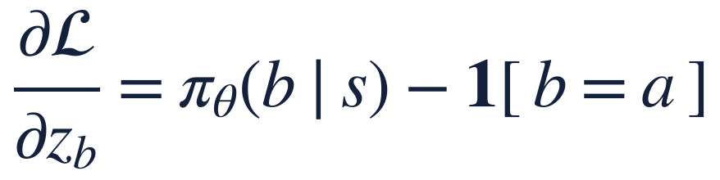
O gradiente sobe a ação gravada e desce as outras
PASSO 4 · O GRADIENTE
ação | π − 1[b = a] | o logit…
esquerda | +0,269 | desce
direita (gravada) | −0,269 | sobe
Derivada do softmax com a cross-entropy, por logit. O passo de descida é −gradiente.
Com 2 ações os gradientes são iguais e opostos. Quando π(a gravada | s) = 1, o gradiente zera.
Notes:
O gradiente da cross-entropy em relação a cada logit tem uma forma muito simples: a probabilidade que a rede deu à ação, menos 1 se aquela for a ação gravada. No nosso exemplo, com a ação gravada direita, o gradiente do logit de direita é 0,731 menos 1, ou menos 0,269; como o passo vai no sentido contrário do gradiente, esse logit sobe. O logit de esquerda tem gradiente mais 0,269 e desce. Com duas ações, os dois gradientes são sempre iguais e opostos, porque somam zero. E quando a rede já dá probabilidade 1 à ação gravada, o gradiente zera. Repare num efeito importante com rótulos ruidosos: no medio, o mesmo estado aparece ora com direita, ora com esquerda, e os gradientes puxam em sentidos opostos; o equilíbrio é justamente 0,7 e 0,3.

Slide 8
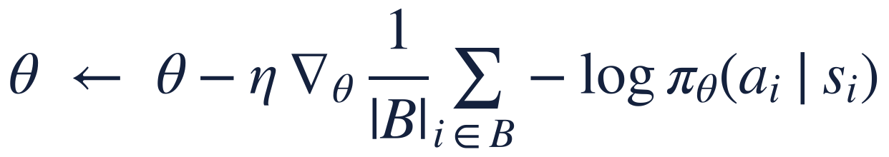
Na prática: descida de gradiente em lotes
PASSO 5 · OTIMIZAÇÃO
símbolo | no nosso código
B (lote) | 256 pares sorteados
η (passo) | Adam ou AdamW, 1e-3
iterações | até 20 mil
validação | 10% dos episódios
dados (padrão) | medio 10%: 3.672 pares
# uma iteração do BC (bc_cartpole.py)
i = rng.integers(len(idx_tr), size=256)
logits = net(X_tr[i])
perda = cross_entropy(logits, A_tr[i], label_smoothing=ls)
opt.zero_grad(); perda.backward()
opt.step() # Adam ou AdamW, lr = 1e-3
Notes:
Na prática, em vez de calcular a perda no dataset inteiro, sorteamos um lote B de pares e damos um passo na direção contrária ao gradiente da perda média desse lote, com tamanho de passo eta. No bc_cartpole, o lote tem 256 pares, a taxa de aprendizado é 1e-3, com Adam na versão base e AdamW nas variantes com regularização, e o treino vai até 20 mil iterações. Antes de treinar, separamos 10 por cento dos episódios para validação, episódios inteiros, para medir o desempenho em episódios que a rede nunca viu. O dataset padrão do estudo é o medio com 10 por cento dos episódios de treino: 3.672 pares. O código mostra uma iteração: sorteia os índices, calcula os logits, a cross-entropy, o gradiente e o passo. O parâmetro label_smoothing é zero na base e 0,1 nas variantes regularizadas.

Slide 9
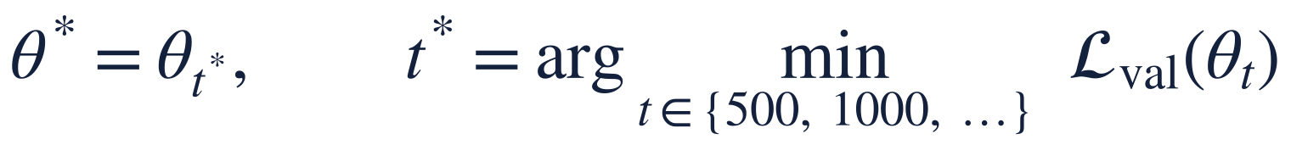
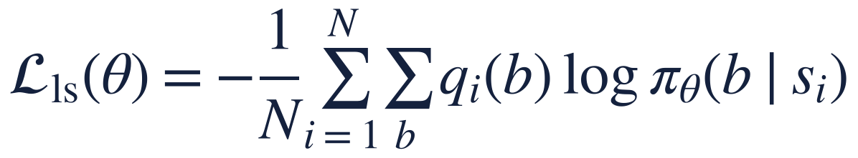
Parar no melhor ponto e suavizar os rótulos
MELHORIAS DO BC_CARTPOLE · 1
a) parada antecipada
b) label smoothing (ε = 0,1)
A perda de validação (sem suavização) é medida a cada 500 passos. Se não melhora por 5 mil passos, o treino para e volta para a rede do menor valor.
q_{i}(b) = (1 − ε)·1[b = a_{i}] + ε/K: com K = 2, o alvo vira 0,95 / 0,05 em vez de 1 / 0. A rede nunca é empurrada a 100%.
Notes:
Agora a matemática das melhorias do bc_cartpole, começando pelas duas que mexem no que a rede aprende. A primeira é a parada antecipada. A cada 500 passos medimos a perda de validação, nos episódios separados, sempre sem label smoothing para que as variantes sejam comparáveis. Guardamos uma cópia dos pesos sempre que ela atinge um novo mínimo. Se passar 5 mil passos sem melhora, o treino para, e a rede devolvida é a do menor valor: theta estrela é theta no passo t estrela, o argmin da perda de validação. A segunda é o label smoothing. Em vez de um alvo um para a ação gravada e zero para a outra, o alvo vira uma mistura com a uniforme: 1 menos epsilon vezes o alvo original, mais epsilon sobre K. Com epsilon 0,1 e K igual a 2 ações, o alvo é 0,95 e 0,05. A perda é a cross-entropy contra esse alvo suavizado. O efeito: a rede nunca é incentivada a dar 100 por cento a um rótulo, o que ajuda quando os rótulos têm ruído, como no medio.

Slide 10
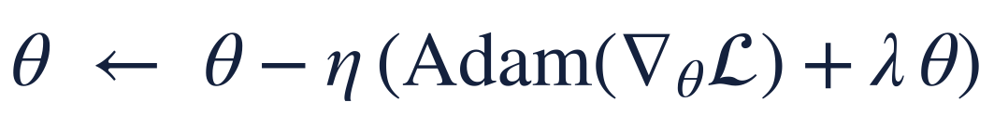
Pesos pequenos, neurônios desligados e memória
MELHORIAS DO BC_CARTPOLE · 2
a) weight decay (AdamW, λ = 10⁻³)
b) memória (k = 4)
Dropout 0,2: no treino, cada neurônio oculto é zerado com probabilidade 0,2 e os demais multiplicados por 1/0,8; na avaliação, fica desligado.
e(a) = one-hot da ação: 4·4 + 3·2 = 22 entradas. No CartPole o estado já é completo, então a memória não traz informação nova.
Notes:
As outras três melhorias. O weight decay é feito pelo AdamW: além do passo normal do Adam, cada passo encolhe os pesos um pouco, lambda vezes theta, com lambda 10 elevado a menos 3. Isso favorece redes com pesos pequenos, que tendem a ser funções mais suaves e decoram menos. O dropout, com probabilidade 0,2, zera aleatoriamente neurônios das camadas ocultas durante o treino, e multiplica os restantes por 1 sobre 0,8 para manter a escala; na avaliação ele é desligado. Isso impede a rede de depender de combinações frágeis de neurônios. Por fim, a memória: em vez de só o estado atual, a entrada empilha os últimos 4 estados e as 3 ações anteriores em one-hot, 4 vezes 4 mais 3 vezes 2, 22 números. No começo do episódio repetimos o primeiro estado e usamos ação vazia. No MiniGrid isso ajudava porque a visão era parcial; no CartPole o estado já descreve tudo, então a memória não deve ajudar, e de fato não ajudou.

Slide 11
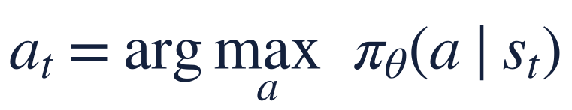
No ambiente, a rede escolhe a ação mais provável
PASSO 6 · AGIR
Guloso (argmax)
Amostrar de π
Sempre a de maior probabilidade. É o que usamos: no exemplo, “direita”, com 0,73.
Sortear a ação com as probabilidades. Imita também a variação do especialista, e erra mais vezes.
O treino otimiza a probabilidade da ação gravada; o ambiente cobra outra coisa: manter o poste de pé até 500 passos. A seção seguinte mostra a distância entre as duas.
Notes:
Depois do treino, para agir no ambiente, a rede calcula as probabilidades no estado atual e escolhe a ação de maior probabilidade, o argmax. É a política gulosa, a que usamos em todos os experimentos: no exemplo, ela escolheria direita, com 0,73. A alternativa é sortear a ação com as probabilidades da rede. No medio isso seria ruim: a rede aprende cerca de 0,7 e 0,3, e sortear reproduziria os 30 por cento de ações trocadas. O argmax descarta esse ruído. Um ponto importante: o treino otimiza a probabilidade da ação gravada em cada estado do dataset, mas o ambiente cobra outra coisa, que é manter o poste de pé até 500 passos. A próxima seção mostra a distância entre essas duas coisas.

Slide 12
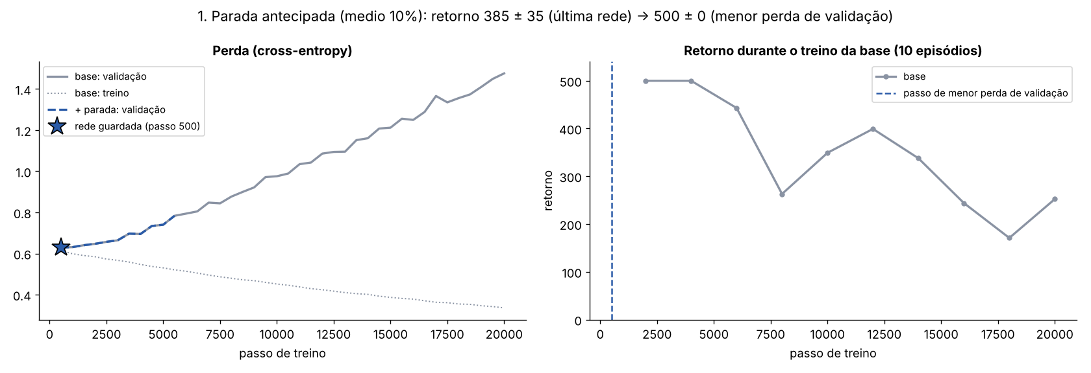
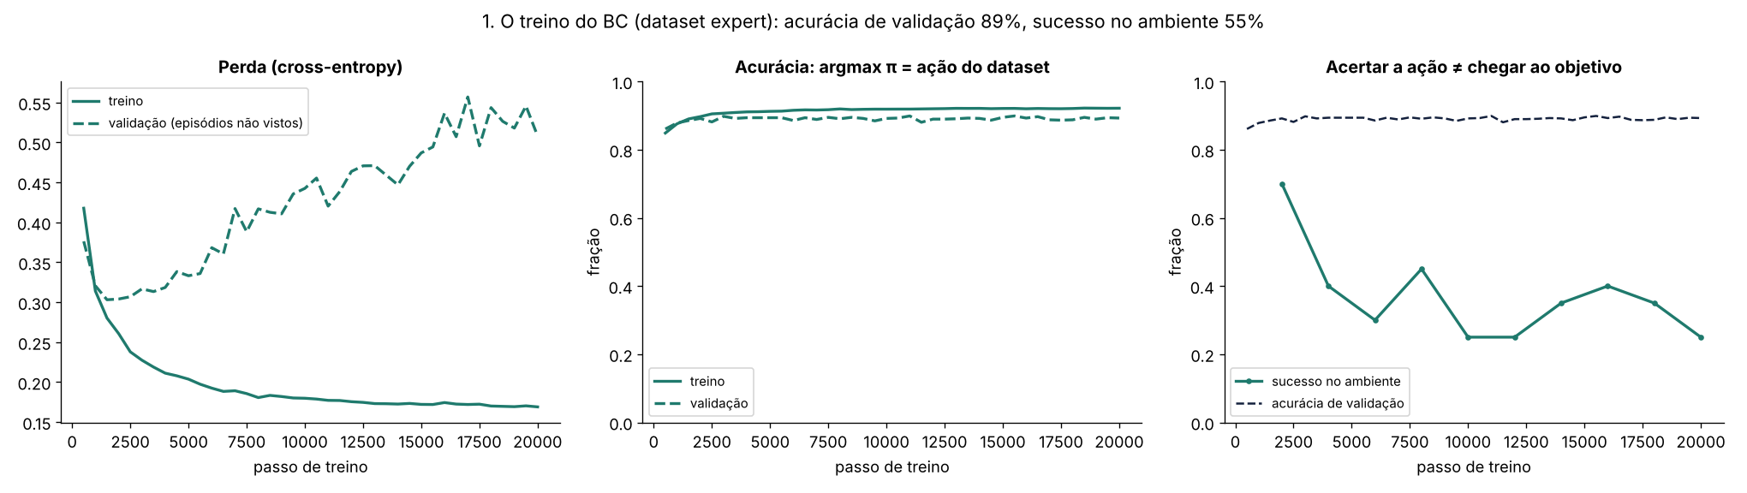
Treinar até o fim decora o ruído e derruba o retorno
OS LIMITES · NO NOSSO EXPERIMENTO
No medio 10% (27 episódios, 30% dos rótulos trocados), a perda de validação é mínima no passo 500 (0,63) e sobe até 1,48; o retorno cai de 500 para ~250. Final: 385 ± 35 sem parada, 500 com parada.
Notes:
Agora os limites, começando pelo nosso próprio experimento no medio 10 por cento: 27 episódios de treino com 30 por cento dos rótulos trocados. À esquerda, a perda de treino cai o tempo todo, de 0,61 para 0,34, abaixo da entropia de 0,61 que vimos no slide da KL. Isso só é possível decorando: a rede passa a acertar até os rótulos trocados do treino. A perda de validação, em episódios que a rede nunca viu, é mínima já no passo 500, com 0,63, e depois sobe até 1,48. À direita, o retorno no ambiente começa em 500 e cai ao longo do treino, para cerca de 250. Com 3 seeds e 50 episódios de avaliação, a base, que guarda a última rede, faz 385 mais ou menos 35; com parada antecipada, que guarda a rede do passo 500, faz 500 nas três seeds. A acurácia contra o especialista explica: 78 por cento sem parada, 94 com parada. As avaliações durante o treino usam só 10 episódios, então oscilam.

Slide 13
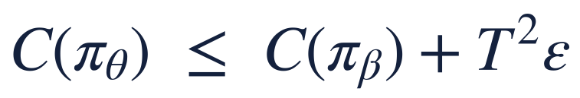
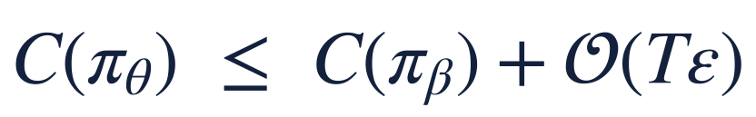
Um erro leva a estados novos, onde se erra mais
OS LIMITES · ERROS QUE SE ACUMULAM
BC
O pior caso cresce com o quadrado do horizonte T.
DAgger
Linear em T, mas exige o especialista disponível no treino.
ε = erro por passo nos estados do especialista. Mas um erro tira o agente desses estados.
Nos estados novos a rede nunca foi treinada: erra mais e se afasta mais. No CartPole, T = 500.
O DAgger roda o agente e pede ao especialista a ação certa nos estados que o agente visitou.
Notes:
Por que acertar a maioria das ações não basta? Porque os erros se acumulam. O BC é treinado com erro epsilon por passo nos estados que o especialista visitou. Mas basta um erro para o agente sair desses estados, e nos estados novos a rede nunca foi treinada: ela erra mais, e cada erro afasta ainda mais o agente. Ross e Bagnell mostraram em 2010 que, no pior caso, o custo do BC pode crescer com o quadrado do horizonte T vezes epsilon. No CartPole, o horizonte é de 500 passos, e o expert só visita estados com o poste quase vertical: um erro que incline o poste leva a uma região que o dataset do expert nunca mostrou. O DAgger, de Ross, Gordon e Bagnell, de 2011, reduz isso para algo linear em T: ele roda o agente e pede ao especialista a ação certa nos estados que o agente visitou. O preço é ter o especialista disponível durante o treino, o que não é o caso no Offline RL.

Slide 14
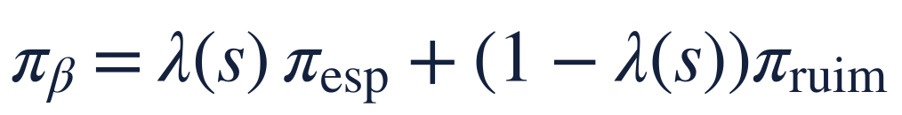
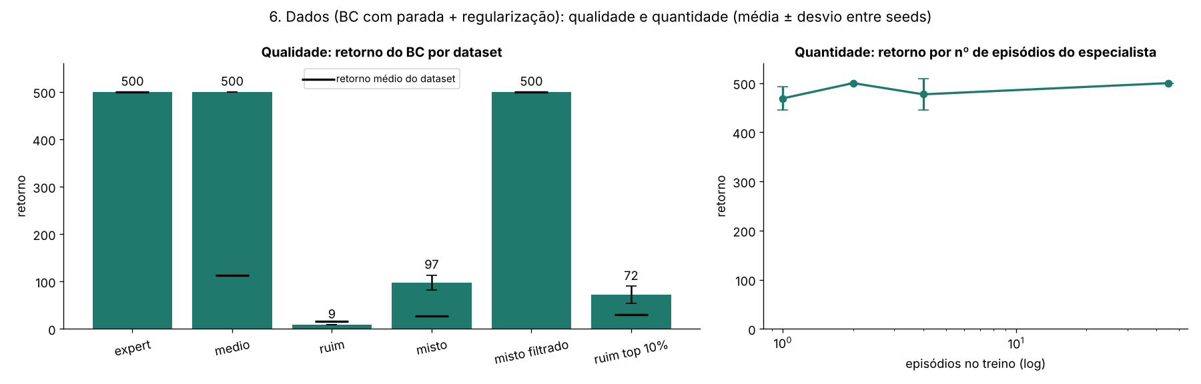
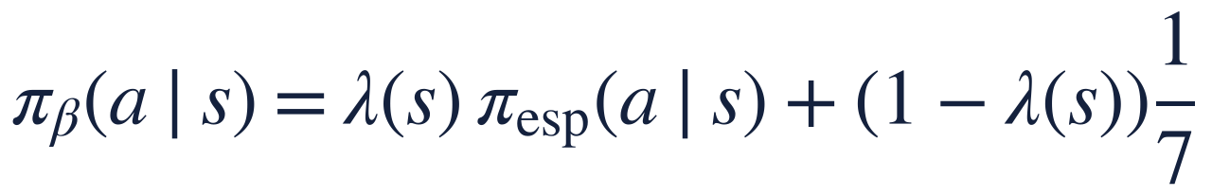
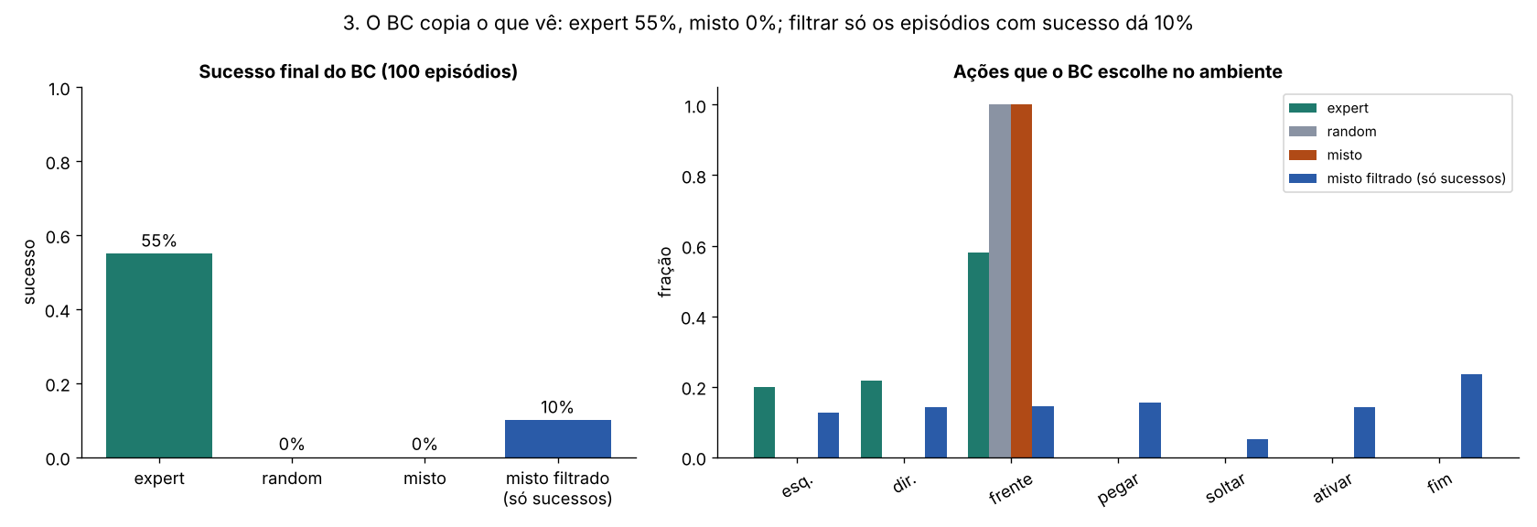
Com dados misturados, πβ é uma mistura, e o BC a copia
OS LIMITES · DADOS MISTURADOS
No misto, 44% das transições vêm do especialista (acerta 100%) e 56% do ruim (acerta só 40%). Longe do equilíbrio só o ruim aparece: lá a maioria erra.
Notes:
Outro limite aparece quando os dados misturam comportamentos. A política dos dados passa a ser uma mistura: em cada estado, com peso lambda de s, a do especialista, que sempre acerta, e com o resto, a do dataset ruim, que acerta só 40 por cento das vezes. No misto, 44 por cento das transições são do especialista. Perto do equilíbrio os dois aparecem e a mistura ainda tende à ação certa; mas longe do equilíbrio, onde o especialista nunca chega, só há dados do ruim, e lá a ação mais frequente é a errada. O BC copia essa mistura: no gráfico, faz 97 no misto. No ruim puro faz 9, porque copia o erro majoritário. No medio faz 500, porque a maioria ainda acerta. Filtrar só os episódios de sucesso do misto deixa só o expert, e o BC volta a 500; filtrar os 10 por cento melhores do ruim ajuda pouco, 72, porque esses episódios continuam com a maioria das ações erradas. À direita, a quantidade: no CartPole um único episódio do especialista já dá cerca de 470. Aqui a qualidade importa muito mais que a quantidade.

Slide 15
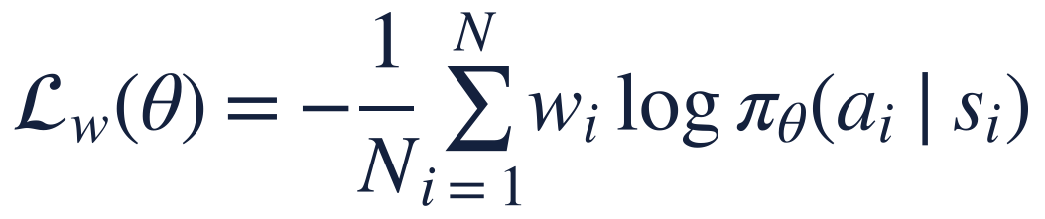
Um peso por transição muda o que vale copiar
A PONTE PARA O OFFLINE RL
método | peso w | usa recompensa? | retorno: misto · ruim
BC | 1 para todas | não | 140 · 9
BC filtrado | 1 só nos melhores episódios | só o resultado final | 500 · 72
IQL | e^(β·A), vantagem aprendida | sim, passo a passo | 500 · 187
Notes:
Uma mudança pequena na perda faz a ponte entre o BC e o Offline RL: dar um peso a cada transição. A perda vira a cross-entropy ponderada. Com peso 1 em todas, é o BC comum: no iql_cartpole ele faz 140 no misto e 9 no ruim. Com peso 1 só nos melhores episódios, é o BC filtrado, que usa apenas o resultado final de cada episódio: no misto, ficar só com os episódios que chegaram a 500 dá 500; no ruim, ficar com os 10 por cento melhores dá só 72. Esses dois números vêm do estudo de dados do bc_cartpole. Com peso exponencial da vantagem, uma estimativa aprendida de quanto cada ação foi melhor que a média, é a regressão ponderada pela vantagem que o IQL usa para extrair a política. Ela usa a recompensa passo a passo, e por isso consegue separar, dentro de um mesmo episódio ruim, as ações boas das ruins: 500 no misto e 187 no ruim, no iql_cartpole. Ou seja, o IQL é, no fundo, um BC em que a recompensa decide quanto cada exemplo vale.

Slide 16
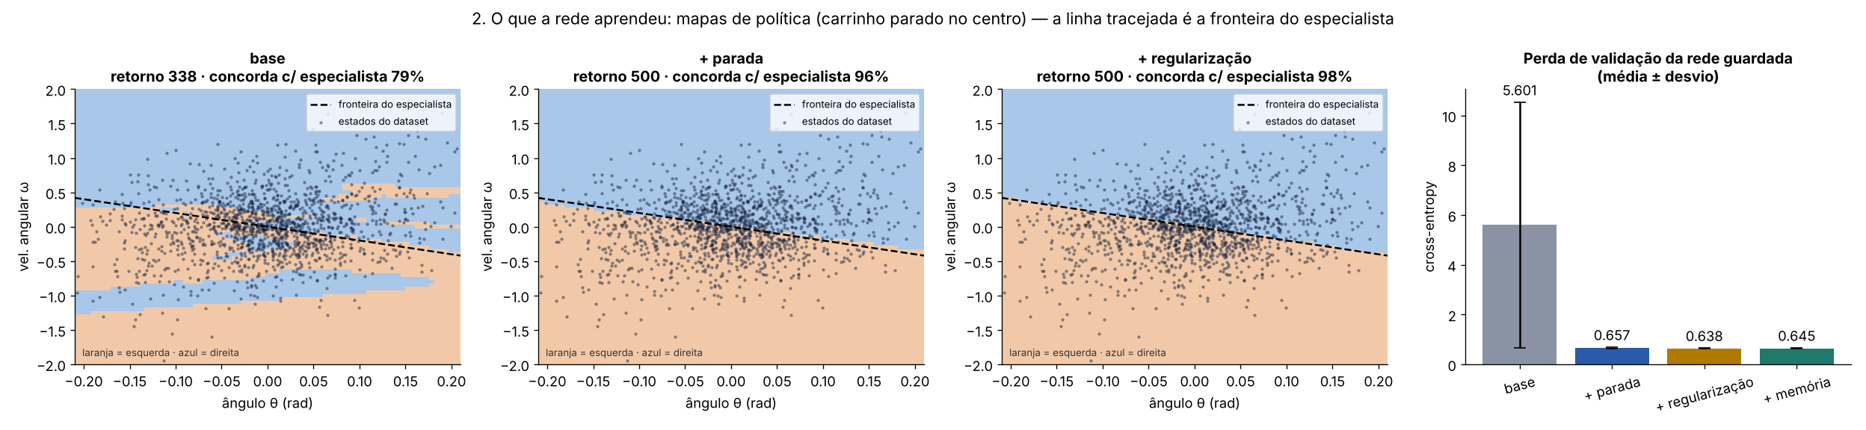
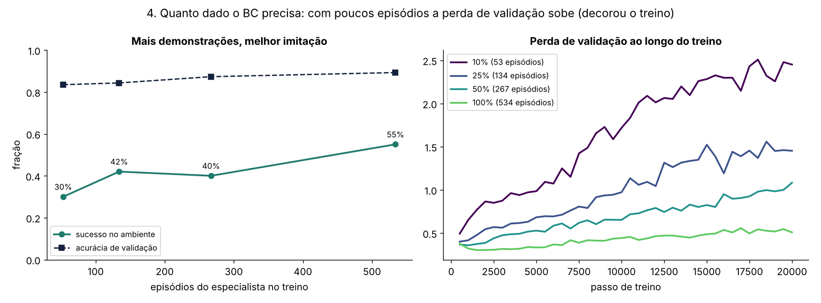
Só a parada antecipada muda o resultado
AS VARIANTES DO BC_CARTPOLE
Retorno (3 seeds): base 385 ± 35; + parada 500; + regularização 500; + memória 500. Sem parada, a base ganha “ilhas” fora da fronteira do especialista: é o ruído decorado.
Notes:
Este slide junta as quatro variantes do bc_cartpole no medio 10 por cento. Os mapas mostram a ação que cada rede escolhe no plano de ângulo e velocidade angular, com o carrinho parado no centro; a linha tracejada é a fronteira do especialista. A base, que treina até o fim e guarda a última rede, aprendeu ilhas de decisão fora da fronteira: são os rótulos trocados que ela decorou. Concorda com o especialista em 79 por cento dos estados e faz 385 mais ou menos 35 de retorno. Com parada antecipada, a fronteira aprendida segue a do especialista, a concordância sobe para 96 por cento e o retorno vai a 500 nas três seeds. Regularização e memória mantêm 500: não pioram, mas também não acrescentam, porque a parada já resolveu o problema e o estado do CartPole já é completo. À direita, a perda de validação da rede guardada: 5,6 em média na base, contra cerca de 0,65 nas outras, perto do limite teórico de 0,61.

Slide 17
A cadeia do BC, do objetivo ao limite
RESUMO
# | passo | matemática | consequência
1 | política como distribuição | softmax dos logits | 2 probabilidades que somam 1
2 | máxima verossimilhança | max Σ log π(aᵢ | sᵢ) | tornar os dados prováveis
3 | perda | cross-entropy | errar com confiança custa caro
4 | o que se aproxima | KL(π_β ‖ π_θ) | copia π_β inteira, erros incluídos
5 | gradiente | π(b | s) − 1[b = a] | sobe a ação gravada
6 | melhorias do código | argmin L_val; alvo 0,95 / 0,05; AdamW; dropout | não decorar rótulos ruidosos
7 | limites | T²ε (T = 500); mistura de políticas | erros acumulam; dados ruins viram política ruim
O BC é imitação pura: excelente com bons dados, cego para a recompensa.
Notes:
Recapitulando a cadeia do BC. Primeiro, a política é uma distribuição: o softmax dos 2 logits da rede. Segundo, o objetivo é a máxima verossimilhança, tornar as ações gravadas prováveis. Terceiro, isso vira a perda de cross-entropy, que pune muito errar com confiança. Quarto, minimizar essa perda é minimizar a KL até a política dos dados, então o BC copia pi beta inteira; no medio, isso significa 0,7 contra 0,3, e o argmax ainda acerta. Quinto, o gradiente é simples: sobe o logit da ação gravada e desce o outro. Sexto, as melhorias do bc_cartpole: parar no menor valor da perda de validação, suavizar o alvo para 0,95 e 0,05, encolher os pesos com AdamW e usar dropout, todas para não decorar rótulos ruidosos; no nosso experimento, a parada foi a que fez diferença. E sétimo, os limites: os erros se acumulam com o horizonte de 500 passos, e dados misturados viram uma política misturada. A mensagem final: o BC é imitação pura, excelente com bons dados e cego para a recompensa.

